Slide 1
Taller sobre el Procedimiento de Validación y Justificación de la Información del Impuesto Predial y los Derechos por el Suministro de Agua
2024
Tlaxcala, Tlax a 14 de marzo de 2025

Slide 2
CONSIDERACIONES DEL IMPUESTO PREDIAL EN MÉXICO
El impuesto predial es el ingreso más importante para los municipios de México, ya que constituye la principal fuente de recursos propios, además de ser una contribución que es competencia de este orden de gobierno conforme lo dispuesto por el artículo 115 Constitucional.
Es el impuesto local más aceptado, pero, al mismo tiempo, el más sensible en su aplicación.
Es por ello que algunos gobiernos municipales determinan no realizar mayores ajustes en el diseño de política fiscal, aun cuando exista una gran necesidad de recursos para atender las crecientes necesidades de la Población.

Slide 3
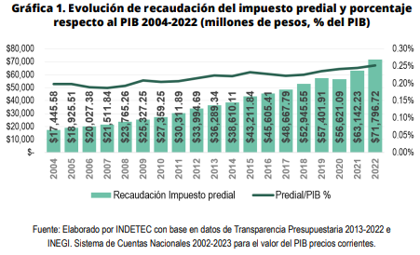
EL IMPUESTO PREDIAL COMO % DEL PIB EN MEXICO

Slide 4
EL IMPUESTO PREDIAL EN LOS ESTADOS

Slide 5
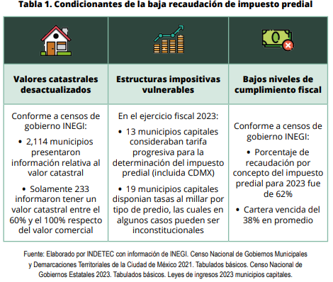
PRINCIPALES CAUSAS DE LA BAJA RECAUDACIÓN DEL IMPUESTO PREDIAL EN MEXICO

Slide 6
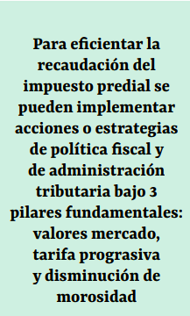
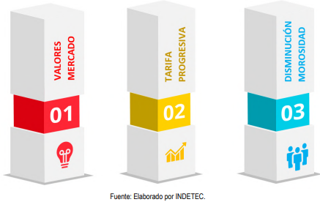
PRINCIPALES ACCIONES PARA EL INCREMENTO DE LA RECAUDACIÓN DEL IMPUESTO PREDIAL EN MEXICO
Tomando en consideración los datos referidos en la Tabla 1, se puede inferir que 3 los pilares fundamentales bajo los cuales se puede implementar acciones o estrategias de política fiscal y de administración tributaria para eficientar la recaudación del impuesto predial son:
Figura 1. Estrategias de política fiscal y de administración tributaria de impuesto predial

Slide 7
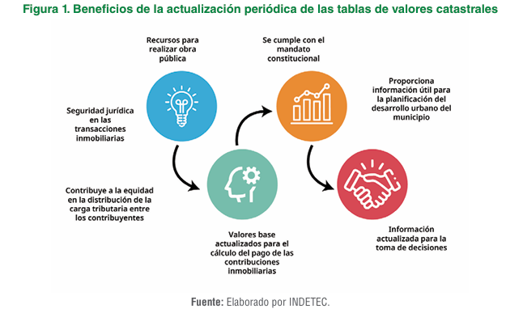

Slide 8
Actualización de los valores catastrales mediante la implementación de observatorios de valor de suelo (utilización de software y personal técnico de catastro) que, de manera permanente y sistematizada, integren información del mercado inmobiliario de diversas fuentes.
Es importante considerar que, para la elaboración e integración de las tablas de valores catastrales, es indispensable incluir toda la información descriptiva de los elementos técnicos que inciden en la determinación de los valores de terreno y construcción para dar certeza a los contribuyentes y evitar así la impugnación de dicho instrumento normativo
Implementación de tarifas progresivas para la determinación del impuesto predial, las cuales recogen el espíritu de progresividad establecido en el artículo 31, fracción IV, de la CPEUM; mecanismo mediante el cual se logra que tributen en mayor proporción aquellos contribuyentes que tengan una mayor riqueza reflejada en el valor de los inmuebles.

Slide 9
Implementar acciones para la recuperación de los créditos fiscales vencidos.
De acuerdo con información del INEGI (2023), un 38% de los contribuyentes del Impuesto Predial presentan incumplimiento en el pago de su contribución. (Es importante que los encargados de las haciendas municipales determinen cuántos ingresos se obtendrían si se lograra recuperar una gran proporción de la cartera vencida);
Existen diversos mecanismos y estrategias para concientizar a los contribuyentes de la importancia de su pago, tales como: difusión del costo que representa para el municipio la prestación de determinados servicios públicos, las obras y servicios que pueden desarrollarse con los recursos recuperados, la notificación del adeudo y las potenciales consecuencias en caso de no cubrirlo y,
En última instancia, la implementación del procedimiento administrativo de ejecución que consideran las leyes fiscales aplicables, lo cual es una obligación de los encargados de las haciendas públicas municipales y cuya inacción o incumplimiento puede traer responsabilidades administrativas y un potencial daño al erario.

Slide 10
    Implicaciones de la Recaudación de Impuesto Predial y Derechos de Agua en las Participaciones Federales

Slide 11
    Sistema de Participaciones Federales (Ramo 28 del PEF)
En la Ley de Coordinación Fiscal (LCF), se establece la metodología para la determinación de las participaciones que corresponden a las haciendas públicas estatales y municipales en los ingresos federales; la integración de los fondos de participaciones y las fórmulas de distribución; asimismo, se fijan las reglas para la liquidación de estas.

Slide 12
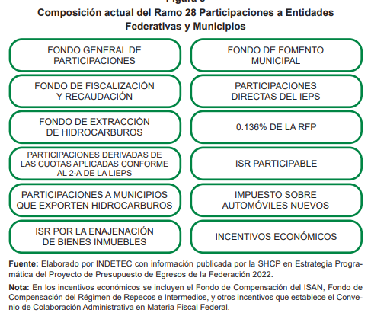

Slide 13
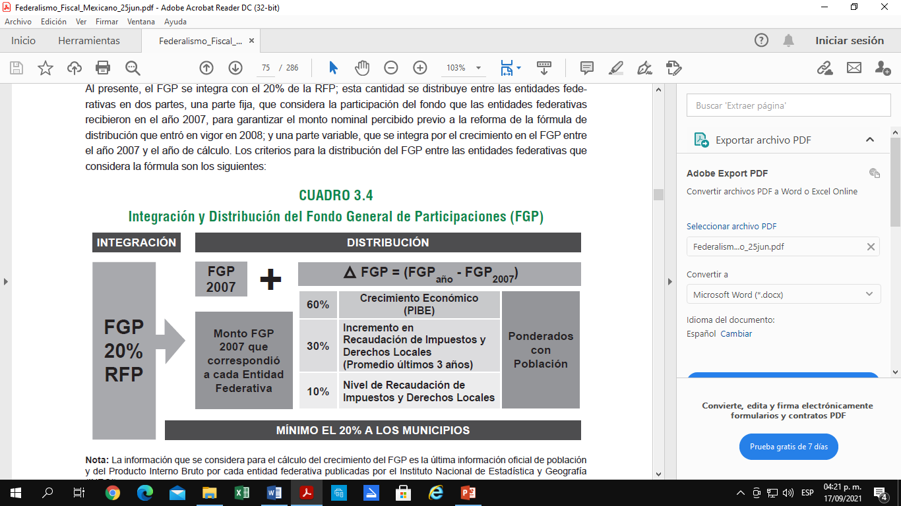

Slide 14
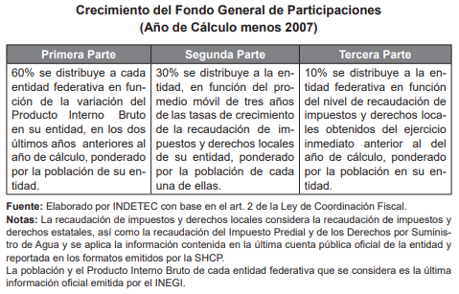
FONDO GENERAL DE PARTICIPACIONES

Slide 15
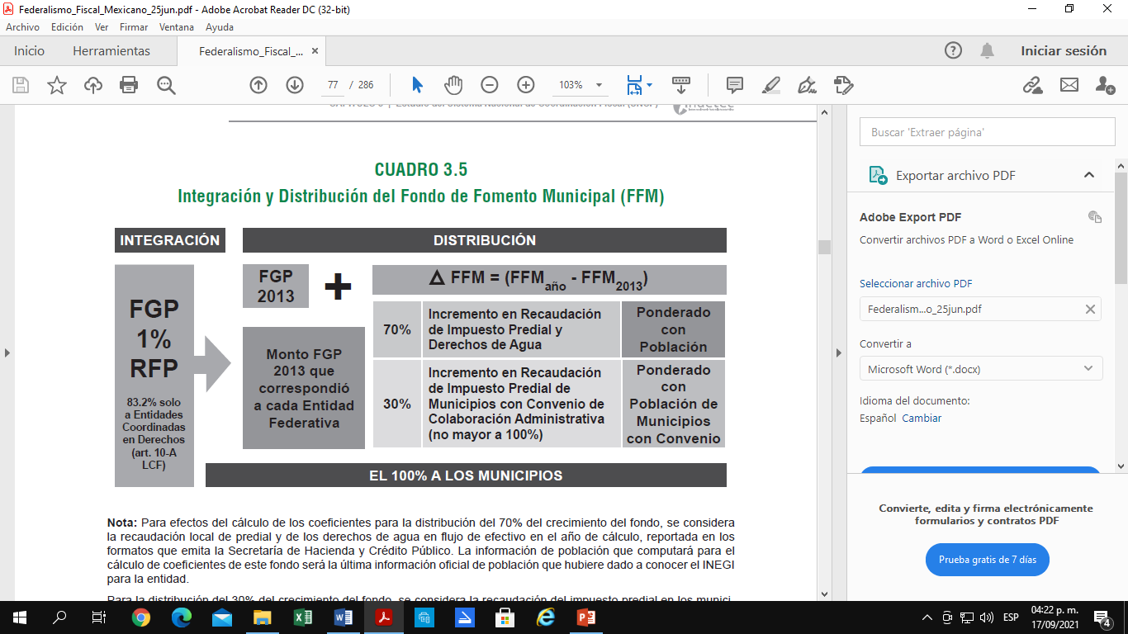
FFM
FFM
FFM

Slide 16
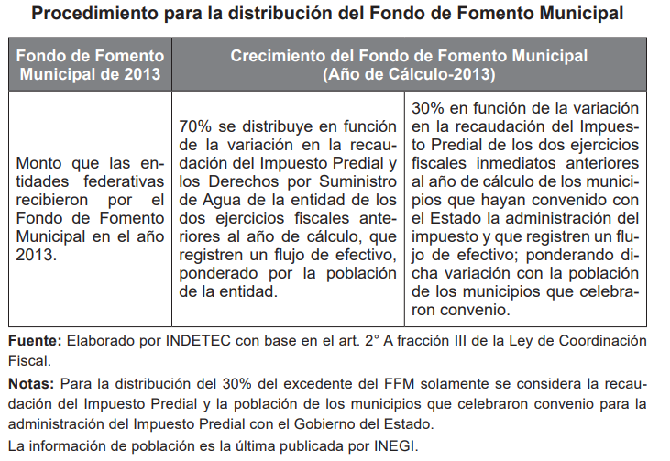

Slide 20
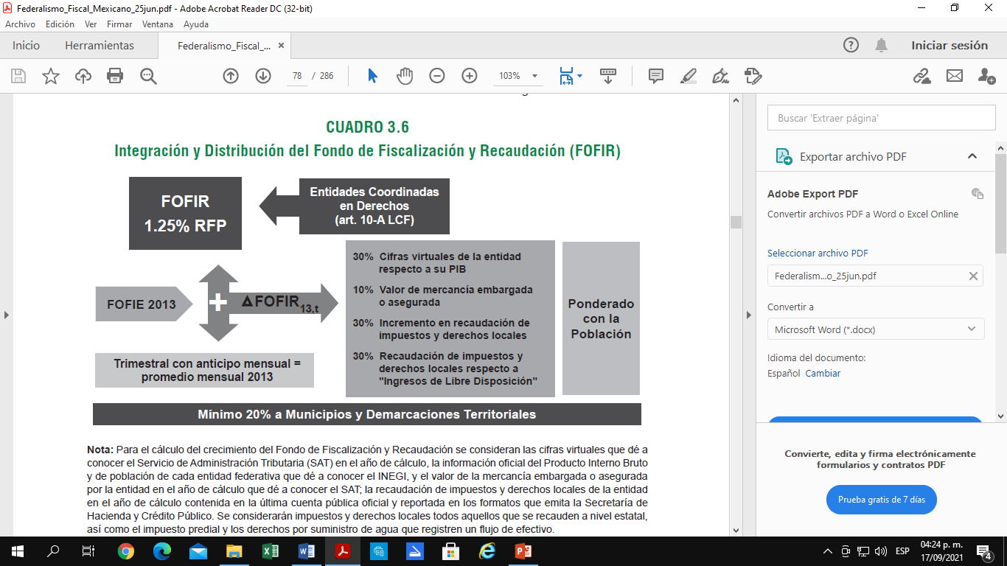

Slide 21
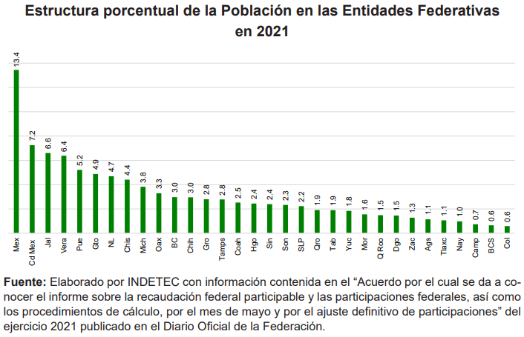

Slide 22
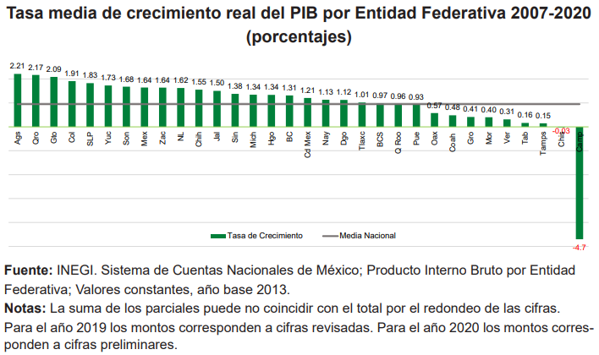

Slide 23
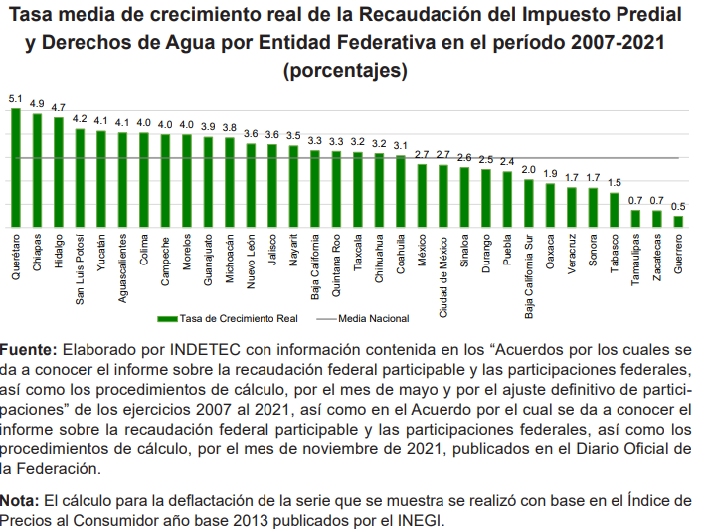

Slide 24
Entrega de la información de la Recaudación del Impuesto Predial y los Derechos por Suministro de Agua del Ejercicio Fiscal
2024

Slide 25
NORMATIVIDAD BASE
Ley de Coordinación Fiscal.
Reglas de Validación de la Información para el Cálculo de los Coeficientes de Distribución de las Participaciones Federales.
Código Financiero para el Estado de Tlaxcala y sus Municipios.

Slide 26
LEY DE COORDINACIÓN FISCAL
Objetivo:
Tiene por objeto coordinar el Sistema Fiscal de la Federación con las Entidades Federativas y los Municipios, para establecer la participación que corresponda a sus haciendas públicas en los ingresos federales; distribuir entre ellos dichas participaciones y fijar reglas de colaboración administrativa entre las diversas autoridades fiscales.

Slide 27
INFORMACIÓN BASE PARA EL CÁLCULO DE LAS PARTICIPACIONES FEDERALES
FGP: PIBE y número de habitantes (INEGI); recaudación de Impuestos y Derechos Locales y; recaudación del Impuesto Predial y de los Derechos por Suministro de Agua.
FFM: Recaudación del Impuesto Predial y de los Derechos por Suministro de Agua
FOFIR: Recaudación de Impuestos y Derechos Locales (incluyendo Predial y Agua); Cifras Virtuales (SAT); Valor de la Mercancía Embargada (SAT); Participaciones Federales (SHCP); número de habitantes y PIBE (INEGI).

Slide 28
REGLAS DE VALIDACIÓN
Tienen como objetivo, regular el procedimiento de envío, procesamiento, verificación y, en su caso, corrección de la información utilizada para el cálculo de coeficientes de distribución de las participaciones a que se refiere el Capítulo I de la Ley de Coordinación Fiscal.

Slide 29
CÓDIGO FINANCIERO
…. Para que la Secretaría pueda determinar los coeficientes de distribución, los municipios informaran dentro de los primeros 20 días de cada mes, la recaudación de Impuesto Predial y los Derechos de Agua del mes inmediato anterior, en caso de no entregar la información, la secretaría practicará una estimación, misma que será sancionada por el OFS.
Articulo 505. CFETM.

Slide 30
PROCEDIMIENTO PARA LA VALIDACIÓN DE LA INFORMACIÓN DEL IMPUESTO PREDIAL Y DERECHOS POR EL SUMINISTRO DE AGUA 2024

Slide 31
RECAUDACIÓN DEL IMPUESTO PREDIAL QUE DEBERÁ INFORMARSE
El impuesto predial será la cantidad efectivamente pagada en la Entidad en el año de calendario de que se trate, independientemente del ejercicio fiscal en que se haya causado, así como los recargos, multas, gastos de ejecución, intereses no bancarios e indemnizaciones que se apliquen en relación con este impuesto.
Se excluyen:
Las contribuciones adicionales o cualquier otro concepto distinto que recaigan sobre el mismo.
A la cantidad pagada se descontarán las devoluciones que se hayan efectuado por cualquier título o motivo.

Slide 32
RECAUDACIÓN DE LOS DERECHOS POR SUMINISTRO DE AGUA QUE DEBERÁ INFORMARSE
Los derechos por el suministro de agua serán los efectivamente pagados, independientemente del ejercicio fiscal en que se hayan causado por su consumo, drenaje, alcantarillado, recargos, multas, gastos de ejecución, conexiones, reconexiones, intereses no bancarios e indemnizaciones.
Se excluyen:
Las contribuciones adicionales o cualquier otro concepto distinto que recaigan sobre el mismo.
A la cantidad pagada se descontarán las devoluciones que se hayan efectuado por cualquier título o motivo.

Slide 33
ASPECTOS QUE EXPLICAN EL INCREMENTO EN LA RECAUDACIÓN DEL IMPUESTO PREDIAL
Y LOS DERECHOS POR EL SUMINISTRO
DE AGUA
(Documentación Comprobatoria)

Slide 34
1) Modificaciones a la Normatividad Aplicable
2) Esfuerzos Administrativos
3) Incremento en el Universo de Contribuyentes
ÁSPECTOS QUE JUSTIFICAN EL INCREMENTO
EN LA RECAUDACIÓN

Slide 35
Nuevas Disposiciones en las Reglas de Validación
Justificación del incremento de la recaudación:
“Regla 16.- De acuerdo al orden y tipo de preguntas contenidas en el cuestionario, las respuestas que las entidades(municipios) ofrezcan a cada pregunta serán documentadas de acuerdo con lo siguiente, de manera enunciativa, más no limitativa:”
Justificación a los incrementos de la recaudación (publicación en el órgano oficial de difusión de la entidad, de los ordenamientos vigentes y anteriores, así como un cuadro comparativo, en el que se observen los cambios en los elementos de estas contribuciones municipales y se describa la reglamentación que sustenta dichas modificaciones)
Esfuerzos administrativos justificando las acciones correspondientes.
Se proporcionará copia de los recibos o comprobantes de pago más representativos.
También deberá proporcionar la balanza de comprobación y analítico de ingresos (en PDF y EXCEL) en el que se muestren los montos informados en los formatos proporcionados a la Secretaría. Así como, la integración en hoja de cálculo de Excel de los conceptos que integran la cifra de recaudación reportada por impuesto predial y derechos por el suministro de agua.
Se proporcionará la Cuenta Pública del municipio u organismo operador del suministro de agua.

Slide 36
Se agrega que los municipios deben anexar en hoja de cálculo de Excel los conceptos que integran la cifra total tanto del Impuesto Predial como de los Derechos por el Suministro de Agua, conforme la balanza de comprobación y analítico de ingresos, con el objetivo de dar mayor certeza a la validación de cifras por parte del Comité de Vigilancia-UCEF y eficiencia en su revisión.
Se pone énfasis en que la información debe ser presentada en términos de la normatividad sobre Armonización Contable Vigente a Nivel Federal, en caso contrario, el Comité de Vigilancia-UCEF considerará que se presenta de forma incorrecta, y se realizarán los ajustes correspondientes.
Reglas de Validación de la Información para el cálculo de los Coeficientes de Distribución de las Participaciones Federales.
Aprobadas en la CCCLIII Reunión de la Comisión Permanente de Funcionarios Fiscales, celebrada en la ciudad de Bahías de Huatulco, Oaxaca los días 28 y 29 de septiembre de 2023.

Slide 37
Modificaciones a la Normatividad Aplicable
Anexar ejemplar de la Ley publicada en el Órgano Oficial de difusión de la Entidad, en donde se señalen los elementos constitutivos del gravamen, proporcionando el ordenamiento vigente y del año inmediato anterior, sobre lo cual informe en un cuadro comparativo el ordenamiento legal correspondiente y el artículo en el que se establecen;
Cuadro comparativo que muestre los cambios en las tasas/cuotas del año que se informa y del año inmediato anterior;
Incluir nota explicativa que aclare el impacto que dichos incrementos tuvieron en la recaudación.

Slide 38
2) Esfuerzos Administrativos
Realizar una descripción de las acciones realizadas;
Proporcionar el soporte documental de las acciones realizadas: fotocopias o constancias legibles de los elementos documentales y publicitarios que acrediten las acciones realizadas y campañas masivas para concientizar a los contribuyentes del pago de sus contribuciones, que consideren esenciales para que se valide la información;
Cuantificar el impacto en la recaudación de la contribución, por el esfuerzo administrativo realizado.
Se deben de incluir las balanzas de comprobación, los reporte de ingresos, las relaciones de los CFDI’s más representativos.

Slide 39
3) Incremento en el Universo de Contribuyentes
Explicación por escrito de los mecanismos utilizados para elevar el número de contribuyentes, así como de las acciones más importantes que se realizaron;
Proporcionar el soporte documental: fotocopias o constancias legibles de los elementos documentales que acrediten las acciones realizadas, que se consideren básicas para la validación del incremento;
En relación al desarrollo de conjuntos habitacionales de interés social y de nivel medio, proporcionar el soporte documental que acredite la creación de nuevos conjuntos habitacionales y, en su caso, se anexará fotocopia legible de los avisos promocionales.
Anexar el reporte en Excel referente al del número de cuentas o tomas pagadas, debe coincidir con la recaudación presentada.

Slide 40
Metodología para justificar recaudación
INDENTIFICAR los conceptos y montos de recaudación del impuesto predial y de los derechos por suministro de agua;
RECOPILAR Y PROPORCIONAR la información de la recaudación del impuesto predial y de los derechos por el suministro de agua, en forma desglosada al Estado.
Adjuntado CFDI´S (más representativos), listas de pagos de usuarios, balanza de comprobación y los reportes de ingresos emanados del SCG (los cuales deben de coincidir).
JUSTIFICAR LOS INCREMENTOS de la recaudación del impuesto predial y de los derechos por el suministro de agua, proporcionando el soporte documental correspondiente.
PROPORCIONAR INFORMACIÓN ADICIONAL en caso de que le sea solicitada, ampliar la justificación de los incrementos en la recaudación del impuesto predial y de la recaudación de los derechos por el suministro de agua.

Slide 41
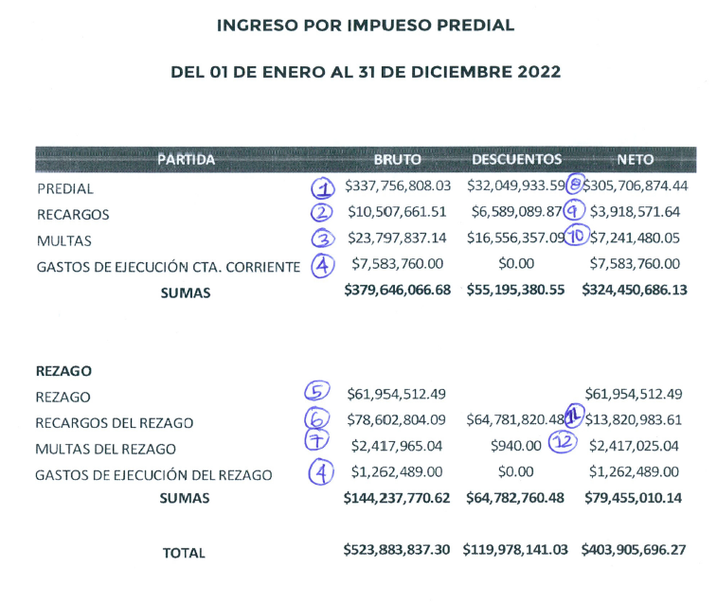
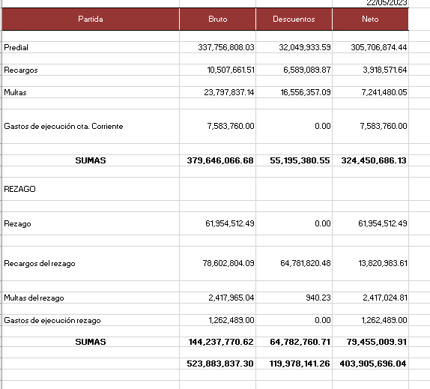
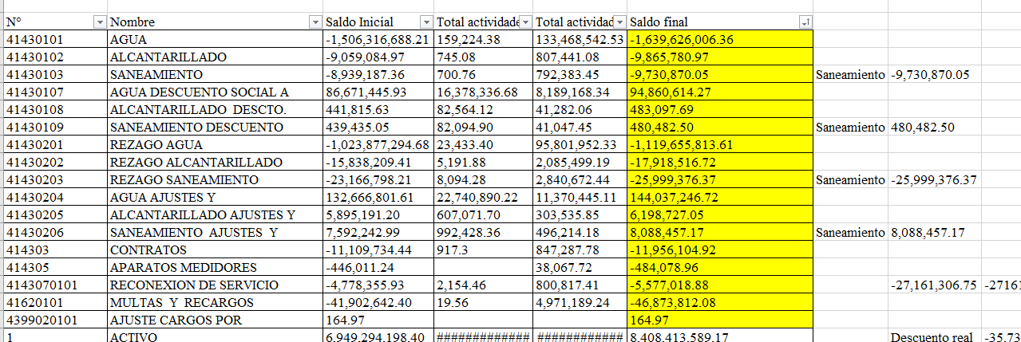
Balanza de Comprobación o Analítico de Ingresos
Soporte documental digital y en Excel
Balanza de comprobación en original y en Excel señalando los montos para llegar a la información que se reporta.

Slide 42
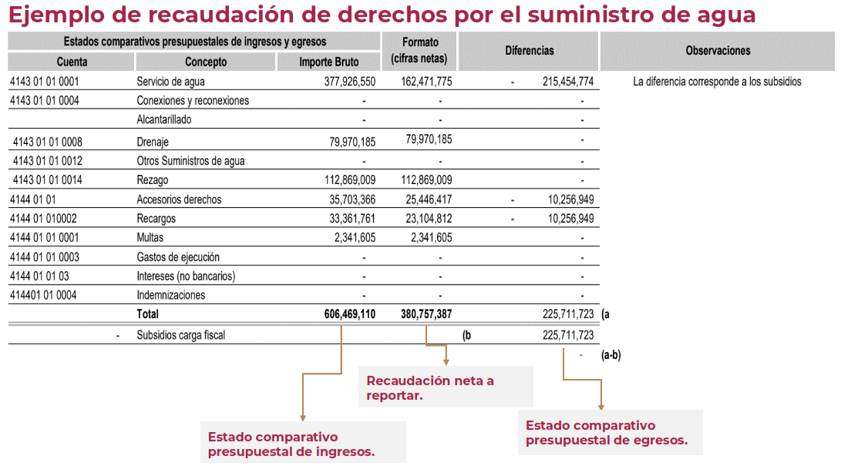
Balanza de Comprobación o Analítico de Ingresos
Soporte documental digital y en Excel
Balanza de comprobación en original y en Excel señalando los montos para llegar a la información que se reporta.

Slide 43
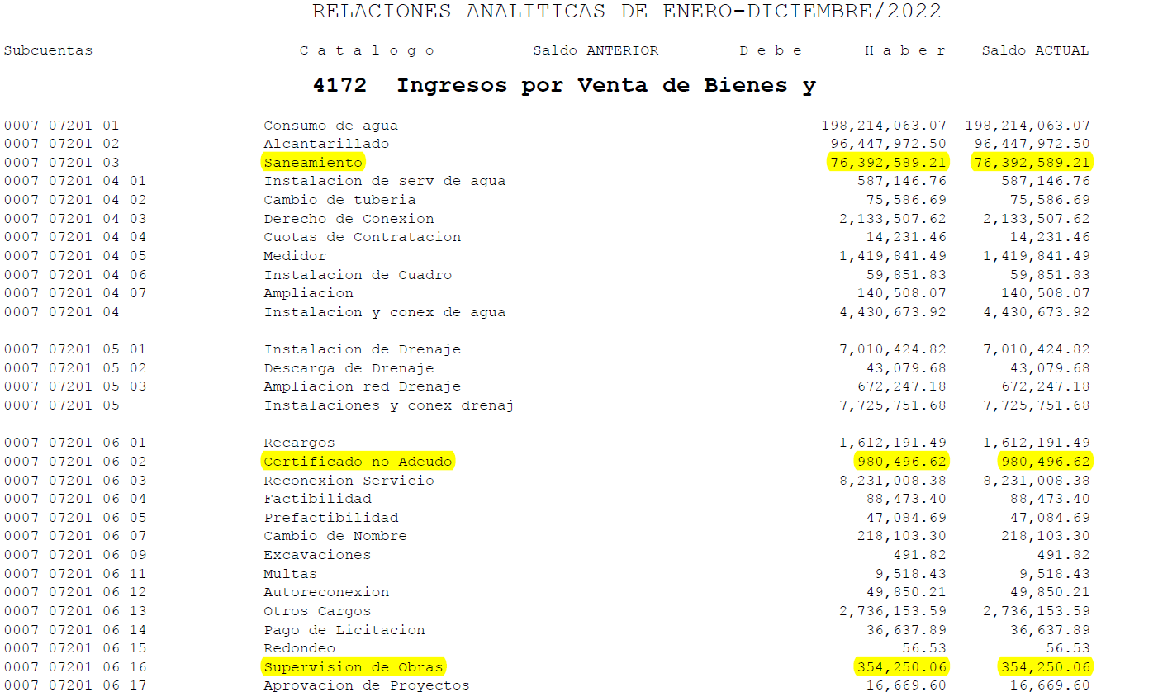
Balanza de Comprobación o Analítico de Ingresos
Analítico de Ingresos y su correspondiente sustento en Excel señalando los montos para llegar a la información que se reporta.

Slide 44
Proceso de validación de cifras del impuesto predial y de los derechos de agua
Taller de Capacitación para el Llenado de Formatos del Impuesto Predial y los Derechos de Agua
(14 de marzo de 2025)
Entrega a la SF de las justificaciones de recaudación del impuesto predial y derechos de agua con las respectivas pruebas documentales.
(A más tardar el 27 de marzo de 2025)
Revisión y validación de las cifras de recaudación del impuesto predial y derechos de agua, así como de la información adicional.
(01 al 15 de Abril de 2025)
Consolidación y envío a la SHCP de Cifras de Recaudación del Impuesto Predial y Derechos por Suministro de Agua 2024
(26 de Abril de 2025)

Slide 45
Comportamiento de la recaudación del Impuesto Predial 2024
* Fuente: Reportes entregados a la Secretaría de Finanzas al 08 de marzo de 2024.

Slide 46
Comportamiento de la recaudación del Impuesto Predial 2024
* Fuente: Reportes entregados a la Secretaría de Finanzas al 08 de marzo de 2024.

Slide 47
Comportamiento de la recaudación Derechos por el Suministro de Agua 2024
* Fuente: Reportes entregados a la Secretaría de Finanzas al 08 de marzo de 2024.

Slide 48
Comportamiento de la recaudación Derechos por el Suministro de Agua 2024
* Fuente: Reportes entregados a la Secretaría de Finanzas al 08 de marzo de 2024.

Slide 49
ACCIONES REALIZADAS | DOCUMENTACIÓN COMPROBATORIA
a) Inspecciones domiciliarias para detección de irregularidades: detección de tomas clandestinas/ predios ocultos. | Listados de tomas clandestinas detectadas y el número de tomas que se cobraron a partir dicha detección. Verificación de tipos de usuarios en campo/ tipos de predios.
b) Programas de descuentos. | Acta de cabildo. Fotos de campañas publicitarias.
c) Depuración en el padrón de usuarios. | Listado con el padrón de usuarios, destacando los que fueron depurados.
d) Recuperación de cartera vencida. | Emisión de notificaciones a usuarios morosos. Imágenes que muestren programa de cortes y limitaciones a usuarios morosos que tengan adeudos significativos, en su caso copia de la disposición local que lo establece. Emisión de requerimientos de pago. Informar los montos que se recuperaron del rezago.
e) Estímulos al pago por medio de sorteos. | Acta de cabildo. Fotos/Video de promoción del sorteo o del otorgamiento de Premios.
f) Ampliación en cobertura de pago: bancos, pagos por internet, establecimiento de módulos en plazas, cajas móviles. | Imágenes de promoción de los centros de pago. Imágenes de contribuyentes realizando el pago. Ampliación de horarios en cajas receptoras. Imágenes de campaña publicitaria.

Slide 50
ACCIONES REALIZADAS | DOCUMENTACIÓN COMPROBATORIA
g) Equipamiento, construcción y ampliaciones de las redes de conducción de agua. | Fotos o videos de los equipos adquiridos para ampliar la cobertura y sobre la perforación en pozos. Descripción de mejoras realizadas a la red de agua potable.
h) Acciones para disminuir el rezago: corte del servicio de agua, aplicación de multas, entre otras. | Imágenes sobre el corte del suministro de agua. Condicionamiento de tramites municipales.
i) Promoción del pago anticipado del derecho. | Imágenes sobre campañas publicitarias.
j) Facilidades de pago por medio de la celebración de Convenios. | Copia de Convenios.
k) Adquisición de nuevo Sistema de facturación y cobranza. | Nota descriptiva sobre la implementación de este nuevo Sistema, y de ser posible cuantificación del impacto en la recaudación.

Slide 51
Soporte Documental
Información Requerida Obligatoriamente:
Información que fundamente las acciones realizadas para el incremento en la recaudación del impuesto predial y los derechos de agua.
Normatividad local en materia de ingresos: leyes de ingresos municipales, acuerdos, convenios, etc. (si hubo modificaciones un comparativo de 2024 Vs 2023).
Listados de contribuyentes que pagaron el Impuesto Predial y/o los Derechos por el Suministro de Agua.
CFDI’s con su respectiva validación emitida por el portal del SAT.
Universo de contribuyentes por tipo de cuenta y/o Toma.
Balanzas de comprobación o analítico de ingresos municipales y Cuenta Pública del ejercicio fiscal 2023, en Excel señalando los montos para llegar a la información que se reporta.

Slide 52
GRACIAS
C.P. ROMÁN MUÑOZ CALVA
DIRECTOR DE CONTABILIDAD GUBERNAMENTAL
Y COORDINACIÓN HACENDARIA
C.P. GILBERTO RODRÍGUEZ LUEVANO
JEFE DE COORDINACIÓN HACENDARIA
LEC. ALFREDO AGUILAR TORRES
JEFE DE POLITICA FISCAL
LIC. EDGAR GIOVANI RAMÍREZ HUERTA
JEFE DE OFICINA DE COORDINACIÓN HACENDARIA
C.P. JHOSEP ALBA CHAVEZ
ANALISTA DE COORDINACION HACENDARIA
LIC. DIANA LAURA CORONA HERNANDEZ
ANALISTA DE COORDINACION HACENDARIA
coordinacion.hacendaria@finanzastlax.gob.mx
Tel. (246) 46-5-29-60, ext. 1312 y 1315

